Slide 1
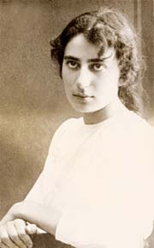
"פגישה חצי פגישה"/רחל
פְּגִישָׁה, חֲצִי פְּגִישָׁה, מַבָּט אֶחָד מָהִיר,
קִטְעֵי נִיבִים סְתוּמִים – זֶה דַי...
וְשׁוּב הֵצִיף הַכֹּל, וְשׁוּב הַכֹּל הִסְעִיר
מִשְׁבַּר הָאֹשֶׁר וְהַדְּוָי.
אַף סֶכֶר שִׁכְחָה – בָּנִיתִי לִי מָגֵן –
הִנֵּה הָיָה כְּלֹא הָיָה.
וְעַל בִּרְכַּי אֶכְרַע עַל שְׂפַת אֲגַם סוֹאֵן
לִשְׁתּוֹת מִמֶּנּוּ לִרְוָיָה!
תל אביב – 13.4.25

Slide 2
ניתוח השיר
בשיר זה מתואר רגע אחד במערכת יחסים בין שנים, שבו מבט מהיר ומילים בודדות ("מַבָּט אֶחָד מָהִיר, קִטְעֵי נִיבִים סְתוּמִים – זֶה דַי..." ) מספיקים כדי להצית מחדש את האהבה שניסו להתעלם ממנה.
הדוברת בשיר התאמצה להשכיח את חוויות אהבתה המיוסרת (שעליה אין פרטים בשיר), אך די בפגישה חטופה כדי שהרגשות יציפו אותה מחדש וכדי שלא תוכל להתמיד בהתנכרותה לגבר שאותו היא אוהבת.

Slide 3
ניתוח השיר
השיר הנו שיר קלאסי בן שני בתים שווים באורכם ודומים בחריזתם. המבנה המסודר של השיר עומד בניגוד לסערת הרגשות המתוארת בו.
בבית א´ מתואר מצב ממשי של פגישה המעוררת סערת רגשות. פגישה מקרית , בלתי מתוכננת וחטופה שבה לא נאמר כמעט דבר מלבד "קטעי ניבים סתומים" מעוררת בעקבותיה רגשות עזים המתוארים בהמשך השיר באמצעות שלוש תמונות מטאפוריות שהמשותף להן הוא דימוי האהבה לים ומים.

Slide 4
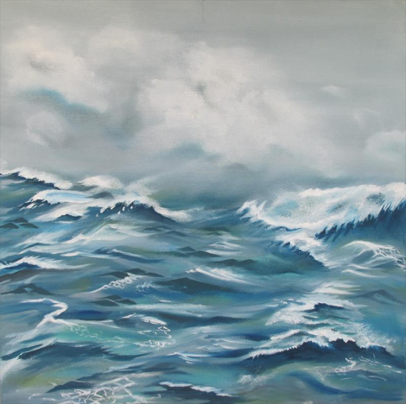
התמונות המטאפוריות בשיר
התמונה הראשונה - תמונה של ים סוער המציף את הכול: וְשׁוּב הֵצִיף הַכֹּל, וְשׁוּב הַכֹּל הִסְעִיר מִשְׁבַּר הָאֹשֶׁר וְהַדְּוָי"
הים שהוא מטאפורה לרגשות ולאהבה, מסעיר את הדוברת וגורם לה לרגשות אמביוולנטיים. מצד אחד אושר, הנאה והתרגשות ומצד שני גם כאב המאיים עליה כמו הים המאיים במשבריו (בגליו) להציף ולהטביע. השימוש במילה "מֲישבר" מעלה קונוטציה של משבר.

Slide 5
התמונות המטאפוריות בשיר
התמונה השנייה בשיר הנה תמונה של סכר הנפרץ ע"י המים:
אַף סכֶר שִׁכְחָה – בָּנִיתִי לִי מָגֵן הִנֵּה הָיָה כְּלֹא הָיָה " כלומר, חומת המגן המלאכותית שהדוברת בנתה לעצמה, על מנת לשכוח את מי שאהבה ועל מנת לחסום את רגשותיה ולהגן על עצמה מפני האהבה, נפרץ.
פריצת הסכר מבטאת את הרגע שבו הדוברת נכנעת לאותם רגשות שהיא ניסתה לדכא. כמו הסכר שאינו עומד בפני זרם המים, כך אין היא יכולה לעמוד מול פרץ רגשותיה.
המטאפורה "סכר שכחה" הינה למעשה ביטוי להגיון ולשכל שלעיתים אינם מצליחים לעמוד בפני הרגש (הים). הביטוי "היה כלא היה" מבליט את חולשתו של סכר זה, שהיה למעשה אשליה בלבד לכך שהדוברת התגברה על אהבתה ורגשותיה.

Slide 6
התמונות המטאפוריות בשיר
התמונה השלישית והאחרונה בשיר הינה תמונת אישה הכורעת לשתות ממימיו של אגם סואן: "וְעַל בִּרְכַּי אֶכְרַע עַל שְׂפַת אֲגַם סוֹאֵן
לִשְׁתּוֹת מִמֶּנּוּ לִרְוָיָה!"
באמצעות תמונה זו מתארת הדוברת את כניעתה לרגשותיה.
הדוברת נותנת דרור לרגשות המציפים אותה ואף מתמכרת לרגשות אלו.
הים הסוער שהופיע בתחילת השיר, הופך כאן לאגם סואן.
למרות שיחסה של הדוברת לאהבתה מורכב, היא מתמסרת לחוויית השתייה עד תום ושותה מים האהבה, כלומר היא אינה מתכחשת לרגשותיה ומקבלת אותם.

Slide 7
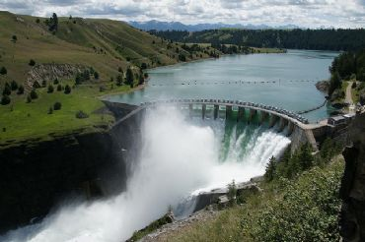
דרכי עיצוב
מוטיב המים:
מוטיב זה מתקשר אופן ישיר לתמונות המטאפוריות בשיר המתפתחות לאורך השיר.
המוטיב מופיע הן בתמונות של מים, הן בפעלים והן בשמות העצם בהם הוא עושה שימוש: "הציף" , "הסעיר", "משבר האושר והדווי", "סכר השכחה", "שפת אגם סואן", "לשתות ממנו לרוויה".

Slide 8
דרכי עיצוב
חזרה:
חזרה על המילה "ושוב" מלמדת שלפנינו סיטואציה שאיננה חד פעמית.
הדוברת ניסתה כבר בעבר לשכוח את האהבה וניסיונותיה נכשלו.
המילה "פגישה" חוזרת גם על עצמה ומדגישה בכך את עוצמתה על אף היותה פגישה קצרה שהרי היא "חצי פגישה" ובקושי נאמרו שם דברים וגם הם היו קטועים. באלה די כדי להסעיר את הדוברת ולהזכיר לה את המעבר החד שהתחולל בה מאושר לדווי.

Slide 9
דרכי עיצוב
ריבוי בסימני פיסוק
בבית הראשון ישנם סימני פיסוק רבים אשר גורמים לקריאה להיות מקוטעת ומדגישים את סערת הרגשות ואת הבלבול שמרגישה הדוברת.
בבית השני יש פחות סימני פיסוק והקריאה רציפה יותר, דבר המדגיש את התפרצות הרגשות החזקה והמהירה.
שימוש בגוף ראשון
יוצר תחושה אינטימית ומעביר את ההרגשה שהדוברת באמת מספרת על משהוא אישי שקרה לה. הגוף הראשון יוצר הזדהות אצל הקוראים

Slide 10
ניתן לראות כי בשיר זה קיימת חוסר פרופורציה בין טיב הפגישה החטופה והמקרית שהיוותה גורם לכל מה שהתרחש, לבין הרגשות המתעוררים בעקבותיה.
עובדה זו מבליטה את עוצמת הרגשות אותם דיכאה הדוברת ואת הצמא הרב שלה לאהבה.

